Slide 1

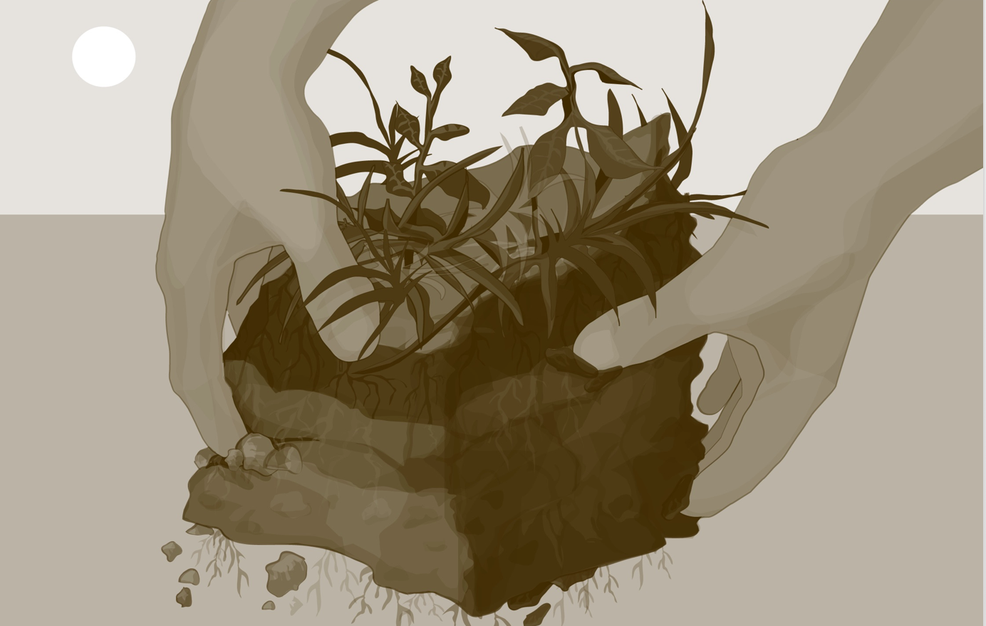
Intro Slide

Slide 2
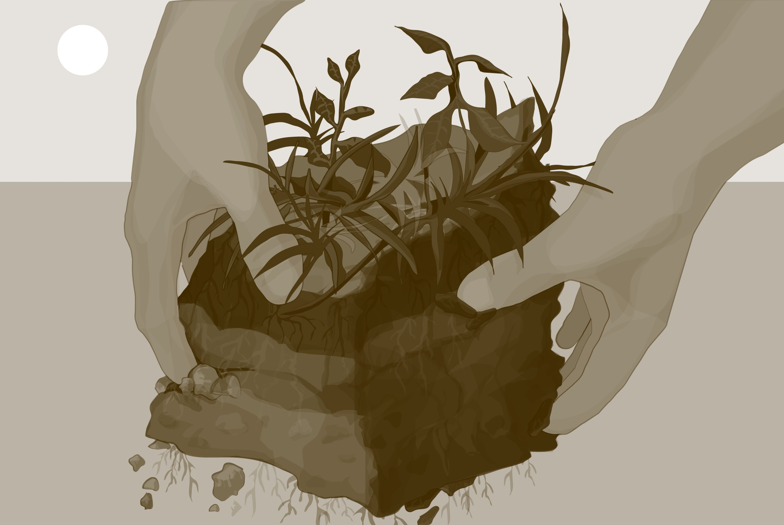
Descripción general de la temperatura del suelo
A. ¿Por qué medir la temperatura del suelo?
B. ¿Cuándo y dónde medir la temperatura del suelo?
C. Preparándose para medir la temperatura del suelo.
D. ¿Cómo medir la temperatura del suelo?
E. ¿Cómo reportar los datos a GLOBE?
F. Visualización de los datos de temperatura del suelo.
Este módulo:
Explica por qué medir la temperatura del suelo.
Proporciona una introducción paso a paso del protocolo.
Objetivos de aprendizaje:
Luego de completar este módulo, podrá:
Explicar el rol de la temperatura del suelo en el medio ambiente.
Decidir cuándo y dónde tomar las medidas de temperatura del suelo.
Tomar correctamente las medidas de temperatura del suelo.
Cargar estos datos en la base de datos GLOBE.
Visualizar estos datos utilizando el sitio de visualización de GLOBE
Tiempo estimado necesario para completar este módulo: 1.5 horas

Slide 3
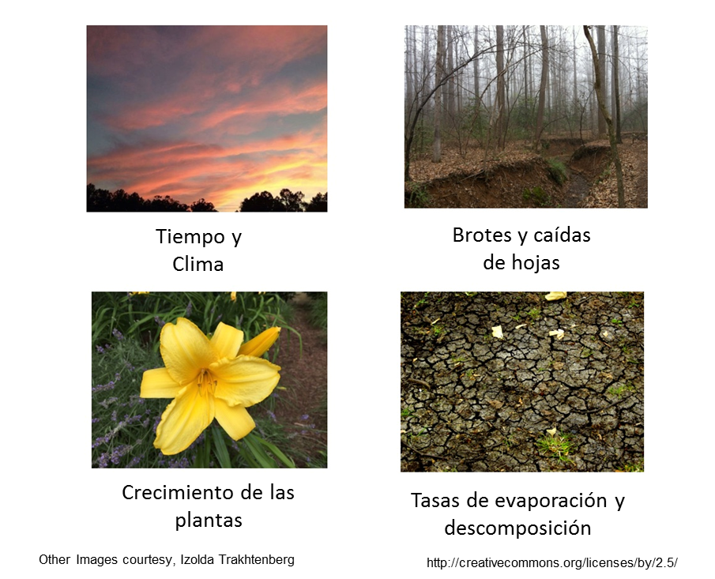
La importancia de la temperatura del suelo
A. ¿Por qué medir la temperatura del suelo?
B. ¿Cuándo y dónde medir la temperatura del suelo?
C. Preparándose para medir la temperatura del suelo.
D. ¿Cómo medir la temperatura del suelo?
E. ¿Cómo reportar los datos a GLOBE?
F. Visualización de los datos de temperatura del suelo.
La Temperatura del suelo regula las propiedades físicas, los procesos químicos y biológicos que tienen lugar en el suelo.

Slide 4
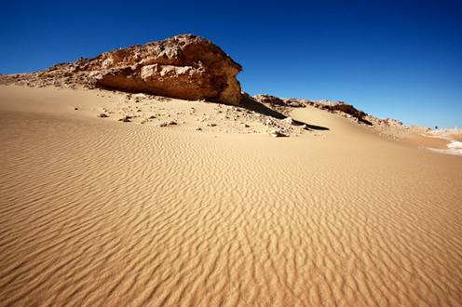
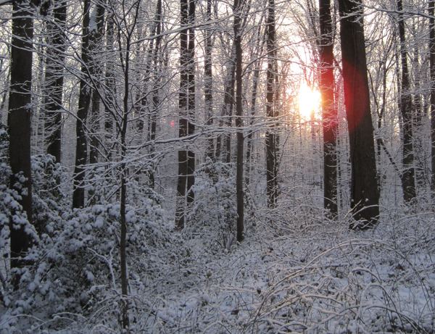
La temperatura del suelo está vinculada a la temperatura del aire
A. ¿Por qué medir la temperatura del suelo?
B. ¿Cuándo y dónde medir la temperatura del suelo?
C. Preparándose para medir la temperatura del suelo.
D. ¿Cómo medir la temperatura del suelo?
E. ¿Cómo reportar los datos a GLOBE?
F. Visualización de los datos de temperatura del suelo.
http://creativecommons.org/licenses/by/2.5/
Other Images courtesy, Izolda Trakhtenberg
La temperatura del suelo está directamente ligada a la temperatura de la atmósfera porque la energía solar se absorbe principalmente en la superficie terrestre.
El suelo es un aislante para el calor que fluye entre la superficie y la tierra sólida. El suelo y las rocas tienen una mayor capacidad térmica (la capacidad térmica es el número de unidades de calor necesarias para elevar la temperatura de un cuerpo en un grado Celsius) que el aire, por lo que las temperaturas del suelo son a menudo más frías que el aire en el verano y más cálidas que el aire en el invierno.
Las temperaturas del suelo pueden oscilar entre 50 ̊ C para suelos desérticos cercanos a la superficie en verano (más cálidos que la temperatura máxima del aire) y valores por debajo de la congelación en invierno.

Slide 5
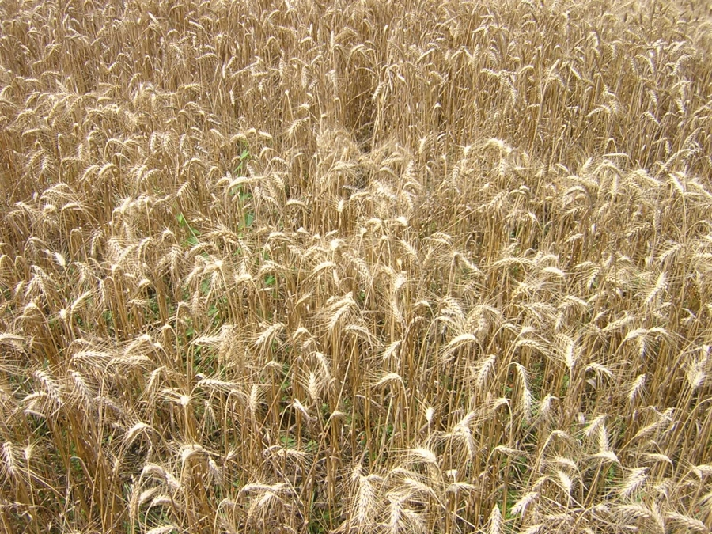
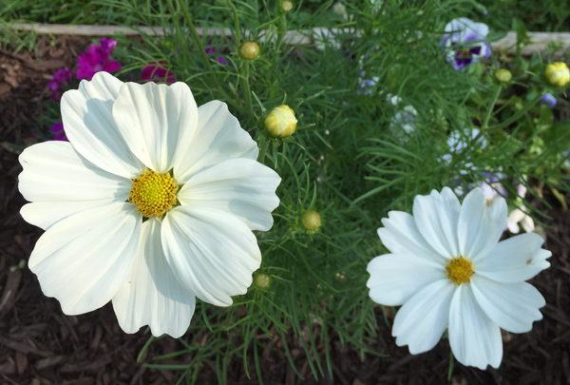
Temperatura del suelo
A. ¿Por qué medir la temperatura del suelo?
B. ¿Cuándo y dónde medir la temperatura del suelo?
C. Preparándose para medir la temperatura del suelo.
D. ¿Cómo medir la temperatura del suelo?
E. ¿Cómo reportar los datos a GLOBE?
F. Visualización de los datos de temperatura del suelo.
http://creativecommons.org/licenses/by/2.5/
Other Images courtesy, Izolda Trakhtenberg
La temperatura del suelo tiene un efecto significativo en las tasas de crecimiento de las plantas, así como la caída y descomposición de las hojas.
A medida que suben las temperaturas del suelo, le indica a las semillas que es tiempo de germinar. Los agricultores utilizan datos de temperatura del suelo para predecir cuándo sembrar los cultivos.
A temperaturas más altas, las reacciones químicas se aceleran. Las bacterias, gusanos y hongos se vuelven más activos y esto acelera la descomposición de los materiales orgánicos.

Slide 6
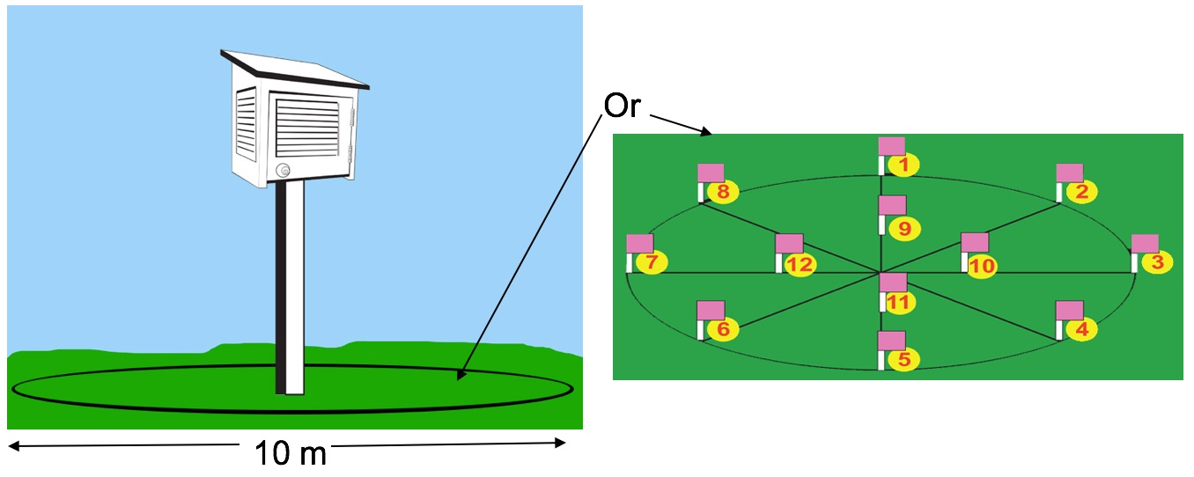
Temperatura del suelo: frecuencia de medición y ubicación
A. ¿Por qué medir la temperatura del suelo?
B. ¿Cuándo y dónde medir la temperatura del suelo?
C. Preparándose para medir la temperatura del suelo.
D. ¿Cómo medir la temperatura del suelo?
E. ¿Cómo reportar los datos a GLOBE?
F. Visualización de los datos de temperatura del suelo.c
Medir la Temperatura del Suelo por lo menos semanalmente aproximadamente la misma hora del día cada vez.
Tomar datos dentro de 10 m del sitio de atmósfera o cerca del sitio de humedad del suelo (si usted está tomando las medidas).
En GLOBE puede tomar mediciones de Temperatura Del Suelo a diario, si puede o realizar el Protocolo de Medición Diurna de la Temperatura cada tres meses.

Slide 7
Resumen del protocolo
A. ¿Por qué medir la temperatura del suelo?
B. ¿Cuándo y dónde medir la temperatura del suelo?
C. Preparándose para medir la temperatura del suelo.
D. ¿Cómo medir la temperatura del suelo?
E. ¿Cómo reportar los datos a GLOBE?
F. Visualización de los datos de temperatura del suelo.c
Dónde | Sitio de temperatura del suelo.
Principales instrumentos utilizados | Termómetro de suelo
Pre-requisitos | Sitio de definición de caracterización del suelo Site Definition Sheet
Documentos Necesarios | Soil Temperature Protocol
 | Soil Temperature Data Sheet
Tiempo requerido | 1—15 minutos
Niveles | Todos
Frecuencia | Las mediciones de temperatura del suelo se pueden tomar diariamente o semanalmente. Las mediciones estacionales se toman cada tres meses a intervalos de 2-3 horas durante dos días consecutivos (medición del ciclo diurno).

Slide 8
Equipamiento requerido
A. ¿Por qué medir la temperatura del suelo?
B. ¿Cuándo y dónde medir la temperatura del suelo?
C. Preparándose para medir la temperatura del suelo.
D. ¿Cómo medir la temperatura del suelo?
E. ¿Cómo reportar los datos a GLOBE?
F. Visualización de los datos de temperatura del suelo.
Para calibración del termómetro de suelo:
Termómetro de suelo calibrado
Termómetro de calibración (determinado para ser exacto a + 0,5 ̊ C utilizando el método de baño de hielo)
Vaso precipitados de 500-ml
Agua
Llave que se ajusta a la tuerca del termómetro del suelo (para marcar la profundidad)
Para medición de temperatura del suelo:
Un sitio de muestreo de temperatura del suelo definido
Termómetro de suelo
Termómetro de calibración del suelo
Espaciadores de termómetro (para mediciones de temperatura de 5 cm y 10 cm) 12 cm o más largo de la uña marcada en 5 cm, 7 cm, 10 cm y 12 cm de su punto (si el suelo es firme)
Reloj
Registro/entrada de datos App
Bolígrafo o lápiz
Martillo (si el suelo es extra firme) y clavo

Slide 9
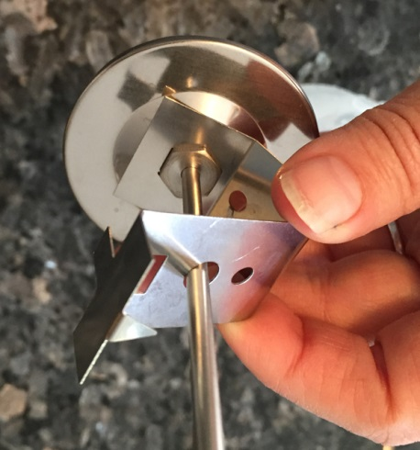
Calibración del termómetro del suelo
A. ¿Por qué medir la temperatura del suelo?
B. ¿Cuándo y dónde medir la temperatura del suelo?
C. Preparándose para medir la temperatura del suelo.
D. ¿Cómo medir la temperatura del suelo?
E. ¿Cómo reportar los datos a GLOBE?
F. Visualización de los datos de temperatura del suelo.
Verter alrededor de 250 ml de agua a temperatura ambiente en un vaso de precipitados (lo suficiente para cubrir los 4 cm más bajos de sus termómetros).
Coloque el termómetro de calibración y el termómetro del suelo en el agua.
Espere 2 minutos.
Lea las temperaturas de ambos termómetros. Si la diferencia de temperatura entre los termómetros es inferior a 2°C, ha finalizado; el termómetro de suelo está calibrado.
Si la diferencia de temperatura es superior a 2°C, espere dos minutos más. Si la diferencia de temperatura sigue siendo superior a 2° C, ajuste el termómetro del suelo girando la tuerca de calibración en la base de la esfera con la llave inglesa hasta que la lectura del termómetro del suelo coincida con el termómetro de calibración.
Mantenga el sensor del termómetro (los 4 cm más bajos) en el agua mientras ajusta la calibración.

Slide 10
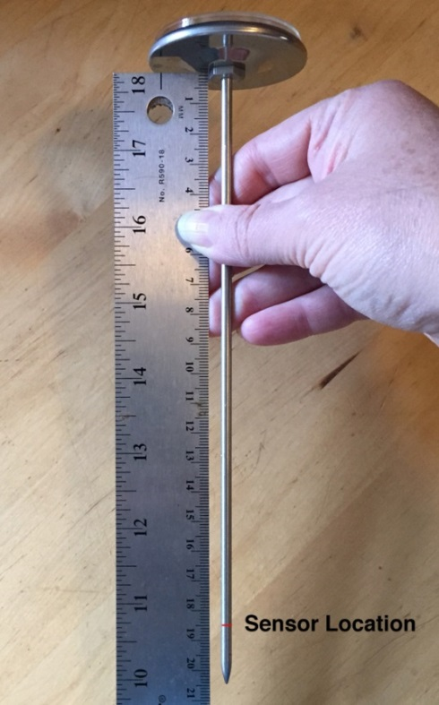
Espaciadores de termómetro de suelo
A. ¿Por qué medir la temperatura del suelo?
B. ¿Cuándo y dónde medir la temperatura del suelo?
C. Preparándose para medir la temperatura del suelo.
D. ¿Cómo medir la temperatura del suelo?
E. ¿Cómo reportar los datos a GLOBE?
F. Visualización de los datos de temperatura del suelo.
El sensor de temperatura en el termómetro del suelo es de 2 cm de la punta por lo que es útil hacer espaciadores para posicionar el termómetro correctamente al insertarlo en el suelo.
Para medir a 5 cm de profundidad, la punta del termómetro debe ir 7 cm en el suelo. Para medir a 10 cm de profundidad, la punta del termómetro debe ir 12 cm en el suelo.
Se puede utilizar un tubo de PVC de 1,5 cm a 4,0 cm de diámetro. Encajará alrededor del tornillo de calibración debajo de la cara del termómetro.
También puede usar bloques de madera como espaciadores. Taladrar agujeros en bloques de madera que permitirán que ambos 7 cm y 12 cm se asomarse a través de los bloques. Tenga en cuenta que los agujeros en los bloques de madera no se acomodan el tornillo de calibración debajo de la cara del termómetro.

Slide 11
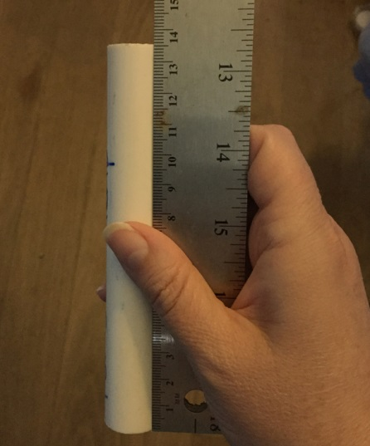
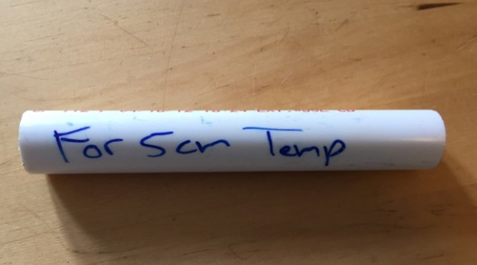
Construcción del espaciador para medir a 5 cm de profundidad
A. ¿Por qué medir la temperatura del suelo?
B. ¿Cuándo y dónde medir la temperatura del suelo?
C. Preparándose para medir la temperatura del suelo.
D. ¿Cómo medir la temperatura del suelo?
E. ¿Cómo reportar los datos a GLOBE?
F. Visualización de los datos de temperatura del suelo.
Para medir la temperatura del suelo a una profundidad de 5 cm, el termómetro debe insertarse 7 cm en el suelo.
La punta de la sonda en el termómetro de suelo GLOBE estándar es de 20,5 cm de la parte inferior de la cara de los instrumentos, por lo que para hacer el espaciador de medición de 5 cm la longitud adecuada, cortar el tubo de PVC a una longitud de 13,5 cm.
Etiquete el espaciador, "para la temperatura de 5 cm", para asegurarse de que usted y los que instruye medirá la profundidad correcta con él.

Slide 12
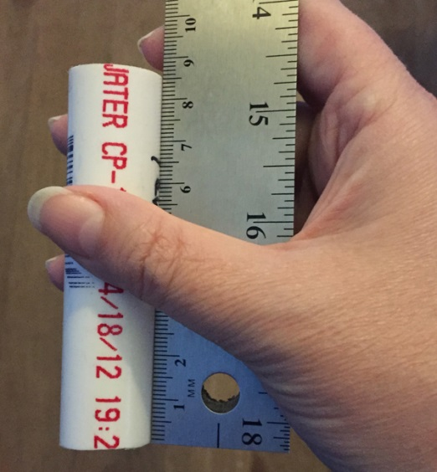
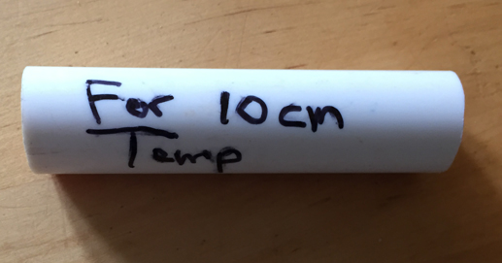
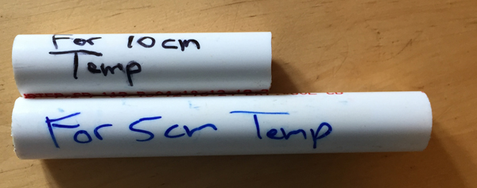
Construcción del espaciador para medir a 10cm de profundidad
A. ¿Por qué medir la temperatura del suelo?
B. ¿Cuándo y dónde medir la temperatura del suelo?
C. Preparándose para medir la temperatura del suelo.
D. ¿Cómo medir la temperatura del suelo?
E. ¿Cómo reportar los datos a GLOBE?
F. Visualización de los datos de temperatura del suelo.
Para medir la temperatura del suelo a 10cm de profundidad, el termómetro debe insertarse a 12 cm dentro de suelo
Para que el espaciador de medida de 10 cm tenga la longitud adecuada, corte el tubo de PVC a una longitud de 8,5 cm.
Etiquételo, "Para 10 cm de temperatura", para asegurarse de que medirá la profundidad correcta con él.
Recuerde, el espaciador de tubería de PVC más largo ayuda a medir la profundidad más superficial, y la tubería de PVC más corta ayuda a medir la profundidad más profunda.

Slide 13
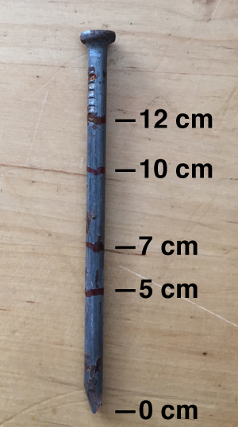
Preparando un clavo para hacer agujeros piloto en suelos duros
A. ¿Por qué medir la temperatura del suelo?
B. ¿Cuándo y dónde medir la temperatura del suelo?
C. Preparándose para medir la temperatura del suelo.
D. ¿Cómo medir la temperatura del suelo?
E. ¿Cómo reportar los datos a GLOBE?
F. Visualización de los datos de temperatura del suelo.
Cuando el suelo es duro, empujar el termómetro en el suelo puede dañar el instrumento. Use un clavo para asegurarse de que el termómetro no esté dañado.
Un clavo que tiene el mismo diámetro que la sonda del termómetro y se utiliza para hacer un agujero piloto.
Marque en un clavo 5 cm, 7 cm, 10 cm y 12 cm de la punta.
Dependiendo de la situación, los agujeros piloto pueden ser necesarios en estas profundidades.

Slide 14
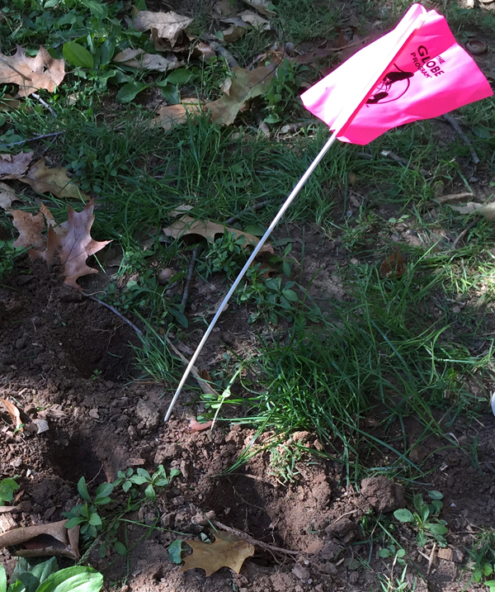
Protocolo de temperatura del suelo1
A. ¿Por qué medir la temperatura del suelo?
B. ¿Cuándo y dónde medir la temperatura del suelo?
C. Preparándose para medir la temperatura del suelo.
D. ¿Cómo medir la temperatura del suelo?
E. ¿Cómo reportar los datos a GLOBE?
F. Visualización de los datos de temperatura del suelo.
Definir un sitio de estudio de humedad y temperatura del suelo siguiendo los procedimientos presentados en el módulo introducción de la Pedósfera.
Cerca del mediodía solar local u otro tiempo de medición, vaya a su sitio y localice su punto de muestreo.
Introduzca la fecha y hora de muestreo apropiados en la aplicación entrada de datos o regístrelos en la hoja de datos.
Consulte entrada de datos de temperatura del suelo hacia el final de este conjunto de diapositivas.

Slide 15
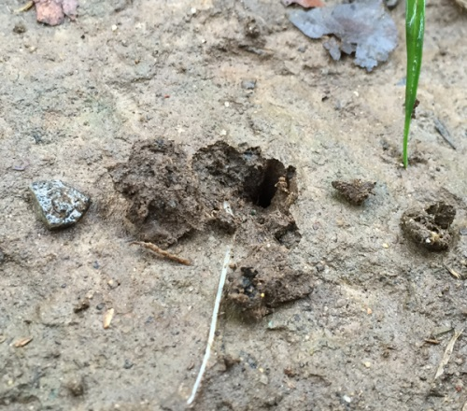
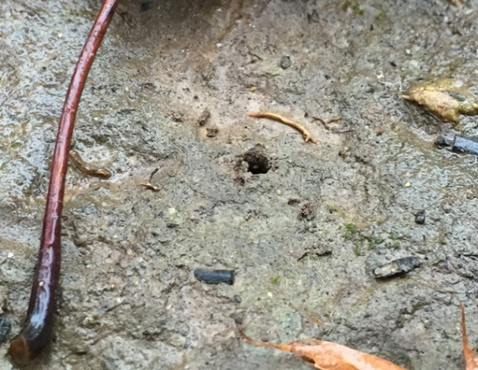
Protocolo de Temperatura del suelo2
A. ¿Por qué medir la temperatura del suelo?
B. ¿Cuándo y dónde medir la temperatura del suelo?
C. Preparándose para medir la temperatura del suelo.
D. ¿Cómo medir la temperatura del suelo?
E. ¿Cómo reportar los datos a GLOBE?
F. Visualización de los datos de temperatura del suelo.
Utilice un clavo para hacer un orificio piloto de 5 cm de profundidad para el termómetro.
Si el suelo es muy firme que hay que utilizar un martillo, hacer que el agujero 7 cm de profundidad.
Tire del clavo con cuidado, perturbando el suelo lo mínimo posible.
Gire a medida que tira hacia arriba para ayudar. Si el suelo se rompe o se abultan, muévase a otro sitio a de distancia 25 cm e inténtelo de nuevo.
Agujero roto y abultado Muévase más de 25 cm e inténtelo de nuevo.
Agujero ininterrumpido y sin protuberancias.

Slide 16
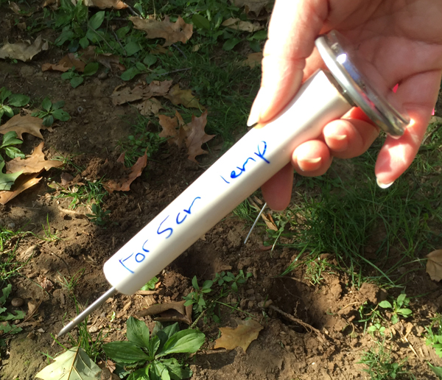
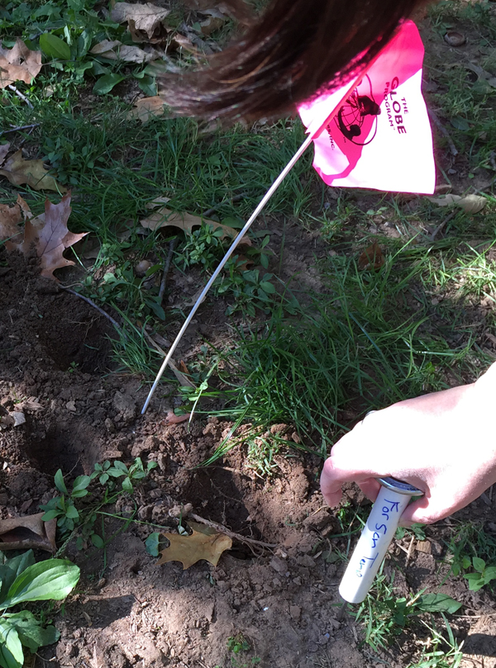
Inserción del termómetro de suelo para la medición de 5 cm
A. ¿Por qué medir la temperatura del suelo?
B. ¿Cuándo y dónde medir la temperatura del suelo?
C. Preparándose para medir la temperatura del suelo.
D. ¿Cómo medir la temperatura del suelo?
E. ¿Cómo reportar los datos a GLOBE?
F. Visualización de los datos de temperatura del suelo.
Inserte el termómetro a través del espaciador más largo para que 7 cm de la sonda se extienda por debajo de la parte inferior de la guía.
La parte posterior de la esfera debe estar en la parte superior del espaciador.
Empuje suavemente el termómetro en el suelo.

Slide 17
Lectura de la temperatura del suelo de 5 cm
A. ¿Por qué medir la temperatura del suelo?
B. ¿Cuándo y dónde medir la temperatura del suelo?
C. Preparándose para medir la temperatura del suelo.
D. ¿Cómo medir la temperatura del suelo?
E. ¿Cómo reportar los datos a GLOBE?
F. Visualización de los datos de temperatura del suelo.
Espere 2 minutos. Registre la temperatura y el tiempo en su registro de ciencia.
Espere un minuto adicional. Registre la temperatura y el horario en su registro de ciencia.
Si las 2 lecturas están dentro de 1,0°C entre sí, Registre este valor y el tiempo en la hoja de datos de temperatura del suelo como la lectura de la muestra 5 cm.
Si las 2 temperaturas no están dentro de 1,0°C, continúe tomando lecturas de temperatura a intervalos de 1 minuto hasta que 2 lecturas consecutivas estén dentro de 1,0°C.
Introduzca la temperatura final y el horario en la aplicación de entrada de datos a 5 cm de temperatura.
Retire el termómetro del orificio.

Slide 18
Extendiendo el orificio guía para la medición de 10 cm en suelo firme
A. ¿Por qué medir la temperatura del suelo?
B. ¿Cuándo y dónde medir la temperatura del suelo?
C. Preparándose para medir la temperatura del suelo.
D. ¿Cómo medir la temperatura del suelo?
E. ¿Cómo reportar los datos a GLOBE?
F. Visualización de los datos de temperatura del suelo.
En el mismo orificio, utilice el clavo para hacer un orificio piloto de 10 cm de profundidad para el termómetro.
Si el suelo es extra firme y tienes que usar un martillo, haz el hoyo 12 cm de profundidad.
Una vez más, tire del clavo con cuidado, perturbando el suelo lo menos posible.
Girar a medida que tira puede ayudar.
Agujero roto y abultado. Muévase más de 25 cm e inténtelo de nuevo.
Agujero ininterrumpido y sin protuberancias.

Slide 19
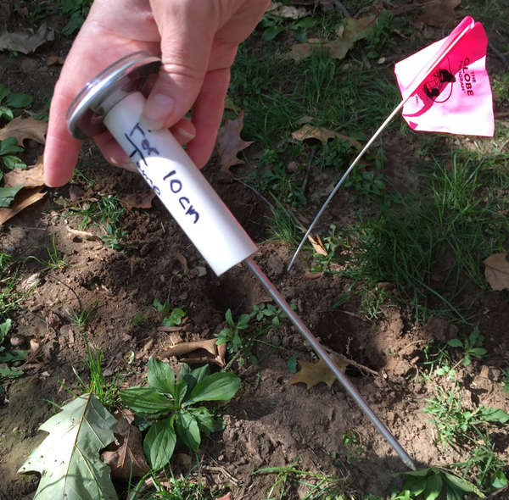
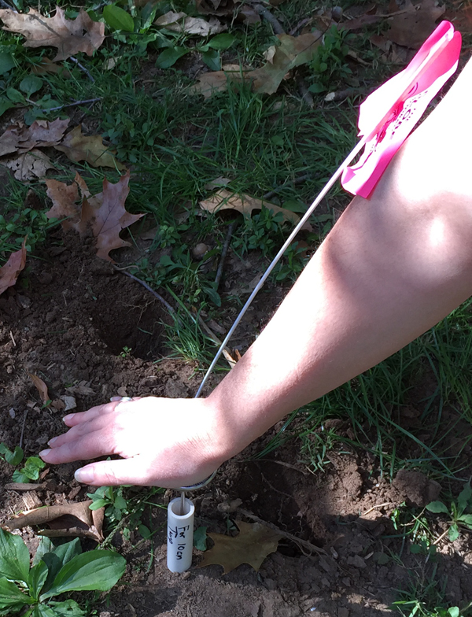
Insertar el termómetro de suelo para la medición de 10 cm
A. ¿Por qué medir la temperatura del suelo?
B. ¿Cuándo y dónde medir la temperatura del suelo?
C. Preparándose para medir la temperatura del suelo.
D. ¿Cómo medir la temperatura del suelo?
E. ¿Cómo reportar los datos a GLOBE?
F. Visualización de los datos de temperatura del suelo.
Inserte el termómetro a través del espaciador más corto para que 12 cm de la sonda se extienda por debajo de la parte inferior de la guía.
La esfera debe estar en la parte superior del espaciador.
Empuje suavemente el termómetro en el suelo.

Slide 20
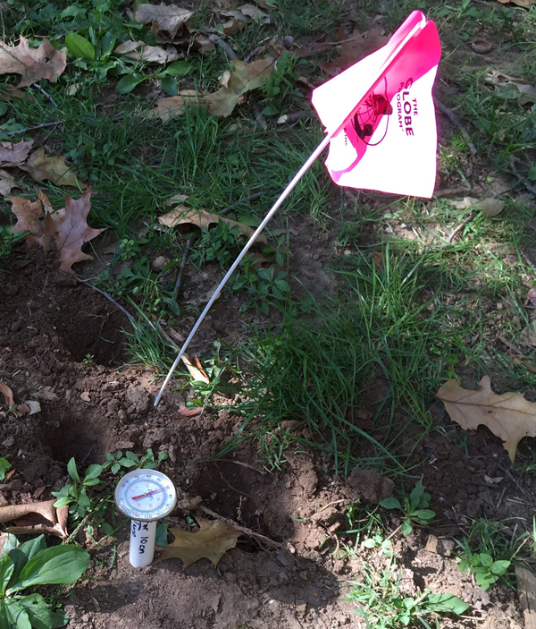
Lectura de la temperatura del suelo a 10 cm
A. ¿Por qué medir la temperatura del suelo?
B. ¿Cuándo y dónde medir la temperatura del suelo?
C. Preparándose para medir la temperatura del suelo.
D. ¿Cómo medir la temperatura del suelo?
E. ¿Cómo reportar los datos a GLOBE?
F. Visualización de los datos de temperatura del suelo.
Espere 2 minutos. Registre la temperatura y la hora en su registro de ciencia.
Espere un minuto adicional. Registre la temperatura y la hora en su registro de ciencia. Si las 2 lecturas están dentro de 1,0°C entre sí, registre este valor y la hora en la hoja de datos de temperatura del suelo como muestra de 1 minuto a 10 cm.
Si las 2 temperaturas no están dentro de 1,0°C, continúe tomando lecturas de temperatura a intervalos de 1 minuto hasta que 2 lecturas consecutivas estén dentro de 1,0°C.
Introduzca la temperatura final en la aplicación entrada de datos bajo la temperatura de 10 cm.
Retire el termómetro del orificio.

Slide 21
Tomar Dos pares de Lecturas de Temperatura del Suelo
A. ¿Por qué medir la temperatura del suelo?
B. ¿Cuándo y dónde medir la temperatura del suelo?
C. Preparándose para medir la temperatura del suelo.
D. ¿Cómo medir la temperatura del suelo?
E. ¿Cómo reportar los datos a GLOBE?
F. Visualización de los datos de temperatura del suelo.
Repita los pasos anteriores para otros 2 agujeros a 25 cm del primer orificio.
Registre estos datos en la hoja de datos de temperatura del suelo como muestra 2, 5 y 10 cm y la muestra de 3, 5 y 10 cm.
Estos tres conjuntos de mediciones deben tomarse en 20 minutos.
Si es posible, lea y registre la temperatura del aire actual desde el termómetro en el refugio del instrumento o siguiendo el protocolo de temperatura actual en la investigación de la atmósfera.
También si es posible medir, registrar e informar de la temperatura superficial siguiendo el protocolo de temperatura superficial en la investigación de la atmósfera.
Limpie todo el equipo al finalizar.

Slide 22
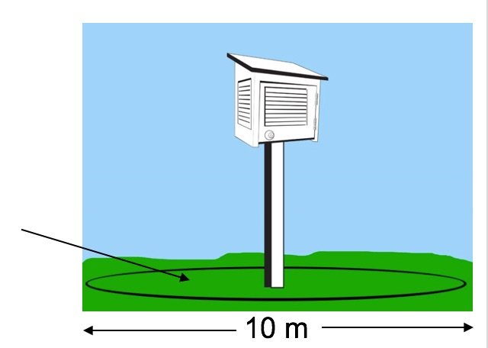
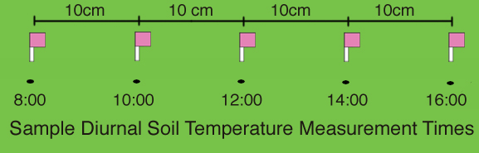
Frecuencia de muestreo de temperatura diurna del suelo y ubicación
A. ¿Por qué medir la temperatura del suelo?
B. ¿Cuándo y dónde medir la temperatura del suelo?
C. Preparándose para medir la temperatura del suelo.
D. ¿Cómo medir la temperatura del suelo?
E. ¿Cómo reportar los datos a GLOBE?
F. Visualización de los datos de temperatura del suelo.
Estacionalmente (4 veces al año), mida la temperatura del suelo cada pocas horas durante el día durante 2 días consecutivos.
Si puede, tome las mediciones diurnas de la temperatura del suelo en marzo, junio, septiembre y diciembre.
Tome datos a menos de 10 m del refugio de la atmósfera o cerca del sitio de humedad del suelo si está tomando cualquiera de esas mediciones.
Compensar las posiciones de medición por 10 cm.

Slide 23
Temperatura diurna del suelo: muestreo
A. ¿Por qué medir la temperatura del suelo?
B. ¿Cuándo y dónde medir la temperatura del suelo?
C. Preparándose para medir la temperatura del suelo.
D. ¿Cómo medir la temperatura del suelo?
E. ¿Cómo reportar los datos a GLOBE?
F. Visualización de los datos de temperatura del suelo.
Cuando haya terminado, limpie todo el equipo.
El segundo día, repetir las mediciones en aproximadamente los mismos tiempos.
Cada vez, si es posible, mida, registre e informe:
Temperatura superficial siguiendo el protocolo de temperatura superficial de la investigación de la atmósfera y
Temperatura del aire actual del termómetro en el refugio del instrumento (caseta metoerológica) o siguiendo el protocolo de temperatura actual en la investigación de la atmósfera.
Asegúrese de registrar todas las mediciones en grados Celsius.
Mientras que un ciclo diurno típico es de 24 horas, la intención de este protocolo es medir la temperatura del suelo durante el día.

Slide 24
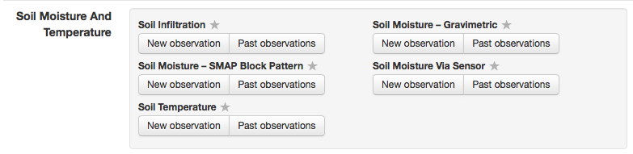
Suelo temperatura: Registrar en Nueva Observación
A. ¿Por qué medir la temperatura del suelo?
B. ¿Cuándo y dónde medir la temperatura del suelo?
C. Preparándose para medir la temperatura del suelo.
D. ¿Cómo medir la temperatura del suelo?
E. ¿Cómo reportar los datos a GLOBE?
F. Visualización de los datos de temperatura del suelo.
En la página de inicio de GLOBE o en la aplicación GLOBE Data Entry, seleccione "Live Data Entry".
En Humedad y temperatura del suelo, haga clic en "Nueva observación".

Slide 25
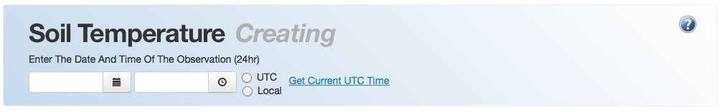
Introducción de datos y hora de sus mediciones
A. ¿Por qué medir la temperatura del suelo?
B. ¿Cuándo y dónde medir la temperatura del suelo?
C. Preparándose para medir la temperatura del suelo.
D. ¿Cómo medir la temperatura del suelo?
E. ¿Cómo reportar los datos a GLOBE?
F. Visualización de los datos de temperatura del suelo.
En la página de inicio de GLOBE o en la aplicación GLOBE Data Entry, seleccione "Live Data Entry".
Ingrese la fecha y hora en que tomó las mediciones.
Asegúrese de elegir la hora local o UTC.
Una vez que ingrese la fecha, aparecerá la página de ingreso de datos de temperatura del suelo.

Slide 26
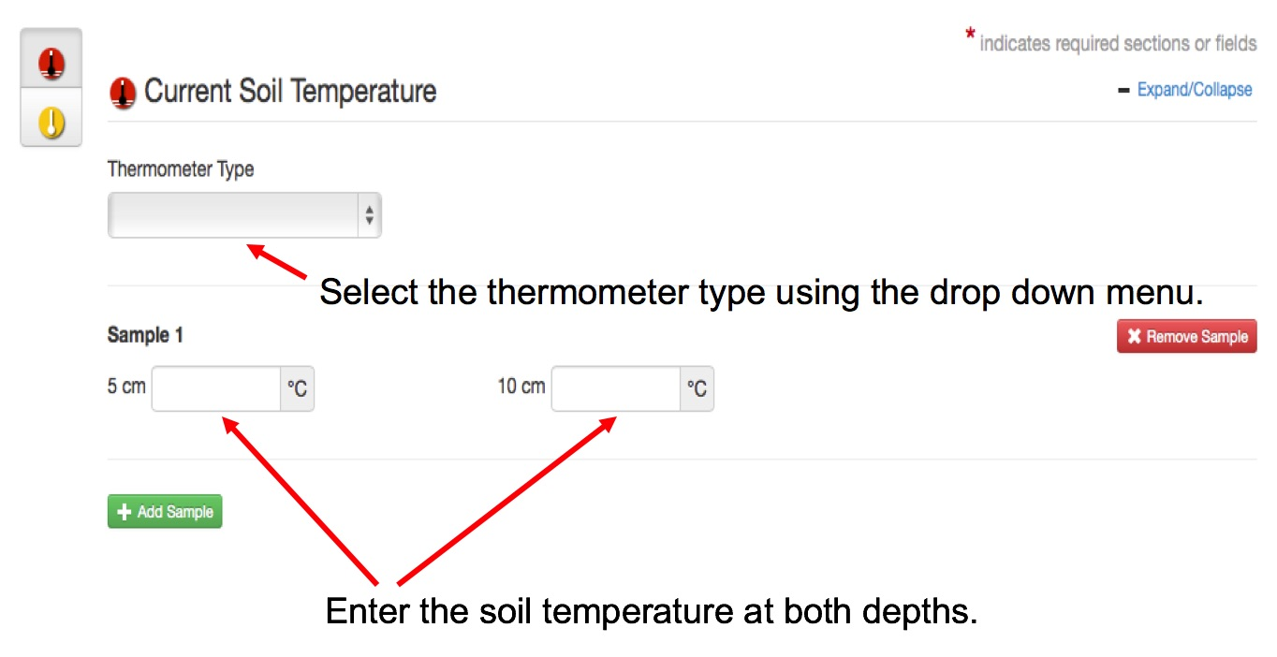
Introducción del primer par de observaciones de temperatura del suelo
A. ¿Por qué medir la temperatura del suelo?
B. ¿Cuándo y dónde medir la temperatura del suelo?
C. Preparándose para medir la temperatura del suelo.
D. ¿Cómo medir la temperatura del suelo?
E. ¿Cómo reportar los datos a GLOBE?
F. Visualización de los datos de temperatura del suelo.
Seleccione el tipo de termómetro usando el menú desplegable
Ingrese la temperatura del suelo en ambas profundidades.

Slide 27
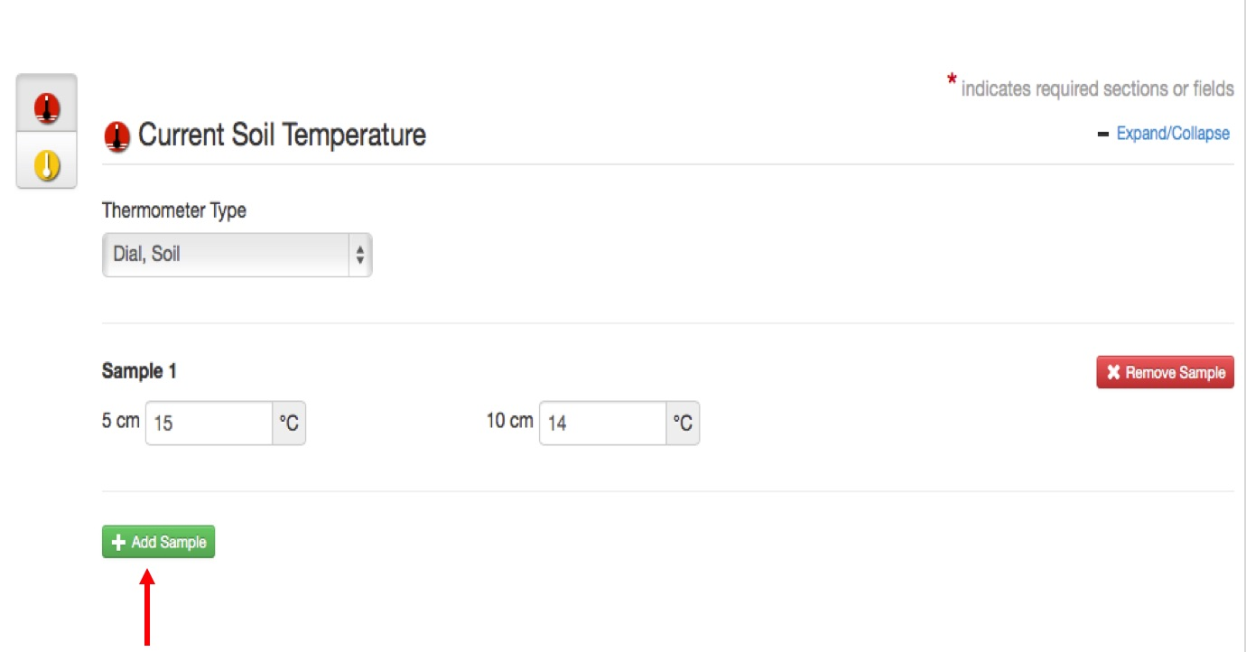
Agregar más observaciones de temperatura del suelo
A. ¿Por qué medir la temperatura del suelo?
B. ¿Cuándo y dónde medir la temperatura del suelo?
C. Preparándose para medir la temperatura del suelo.
D. ¿Cómo medir la temperatura del suelo?
E. ¿Cómo reportar los datos a GLOBE?
F. Visualización de los datos de temperatura del suelo.
Una vez que haya ingresado las profundidades de temperatura del suelo de 5 cm y 10 cm para la muestra 1, haga clic en "Agregar muestra" para ingresar los datos de las muestras dos y tres.

Slide 28
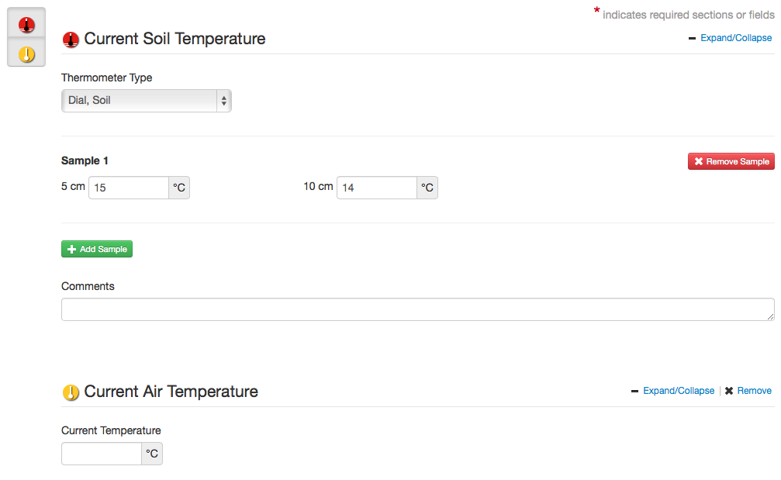
Registro de la temperatura actual
A. ¿Por qué medir la temperatura del suelo?
B. ¿Cuándo y dónde medir la temperatura del suelo?
C. Preparándose para medir la temperatura del suelo.
D. ¿Cómo medir la temperatura del suelo?
E. ¿Cómo reportar los datos a GLOBE?
F. Visualización de los datos de temperatura del suelo.
Si también está ingresando la medición actual de la temperatura del aire, haga clic en el termómetro para abrir la página de entrada de datos.

Slide 29
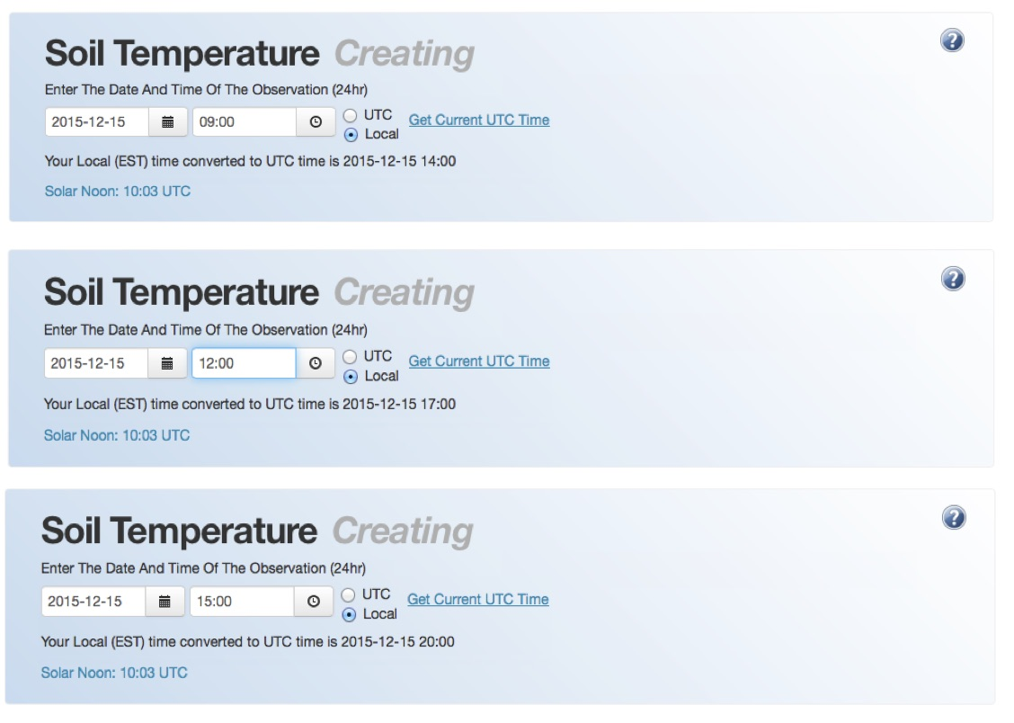
Introducción de datos de temperatura del suelo diurnos
A. ¿Por qué medir la temperatura del suelo?
B. ¿Cuándo y dónde medir la temperatura del suelo?
C. Preparándose para medir la temperatura del suelo.
D. ¿Cómo medir la temperatura del suelo?
E. ¿Cómo reportar los datos a GLOBE?
F. Visualización de los datos de temperatura del suelo.
Si ingresa mediciones de temperatura del suelo diurnas, vuelva al comienzo de la entrada de datos para cada nuevo horario de observación. Seleccione "Nueva observación" e ingrese los datos.

Slide 30
Respuestas del sitio web de GLOBE a la entrada de datos
A. ¿Por qué medir la temperatura del suelo?
B. ¿Cuándo y dónde medir la temperatura del suelo?
C. Preparándose para medir la temperatura del suelo.
D. ¿Cómo medir la temperatura del suelo?
E. ¿Cómo reportar los datos a GLOBE?
F. Visualización de los datos de temperatura del suelo.
. Si sus datos están dentro de los rangos apropiados para la temperatura del suelo, verá la imagen a continuación
Si sus datos no están dentro del rango apropiado o tienen otros problemas, verá lo siguiente.
Corrija los errores identificados en el mensaje y vuelva a enviar sus datos.
Si sus datos están fuera del rango de valores aceptado, comuníquese con el Soporte de la comunidad de GLOBE.
A veces, esto ha llevado a GLOBE a actualizar los rangos aceptables para la entrada de datos.

Slide 31
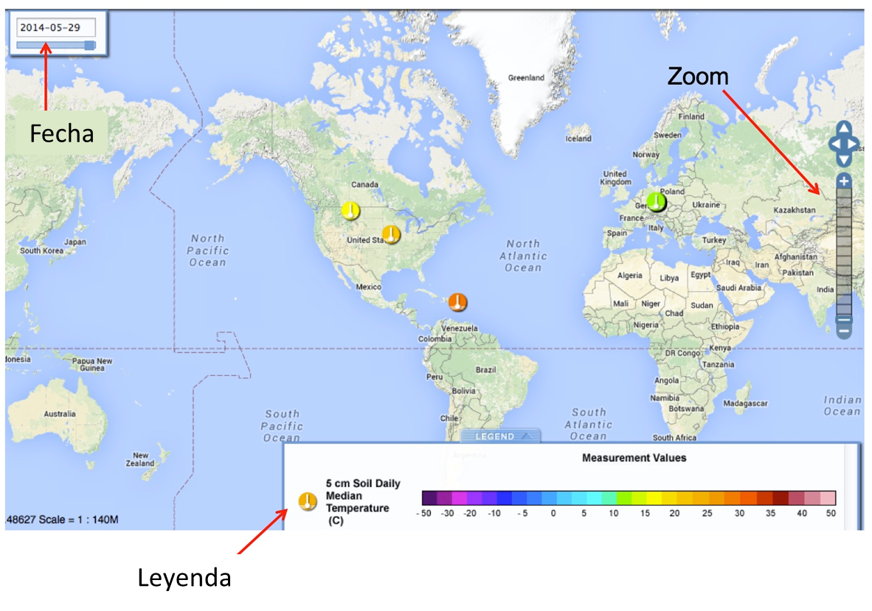
Visualización de datos de temperatura del suelo – 5cmatos de temperatura del suelo - 5 cm
A. ¿Por qué medir la temperatura del suelo?
B. ¿Cuándo y dónde medir la temperatura del suelo?
C. Preparándose para medir la temperatura del suelo.
D. ¿Cómo medir la temperatura del suelo?
E. ¿Cómo reportar los datos a GLOBE?
F. Visualización de los datos de temperatura del suelo.

Slide 32
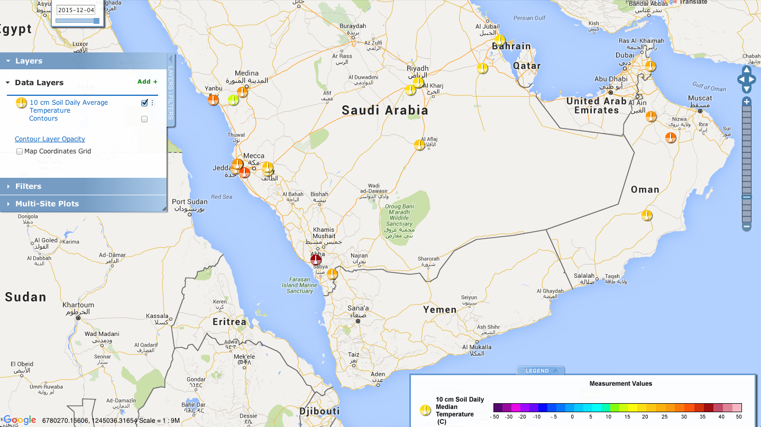
Visualización de datos de temperatura del suelo – 10 cm2
A. ¿Por qué medir la temperatura del suelo?
B. ¿Cuándo y dónde medir la temperatura del suelo?
C. Preparándose para medir la temperatura del suelo.
D. ¿Cómo medir la temperatura del suelo?
E. ¿Cómo reportar los datos a GLOBE?
F. Visualización de los datos de temperatura del suelo.
Data for December 4, 2015 for the Arabian Peninsula

Slide 33
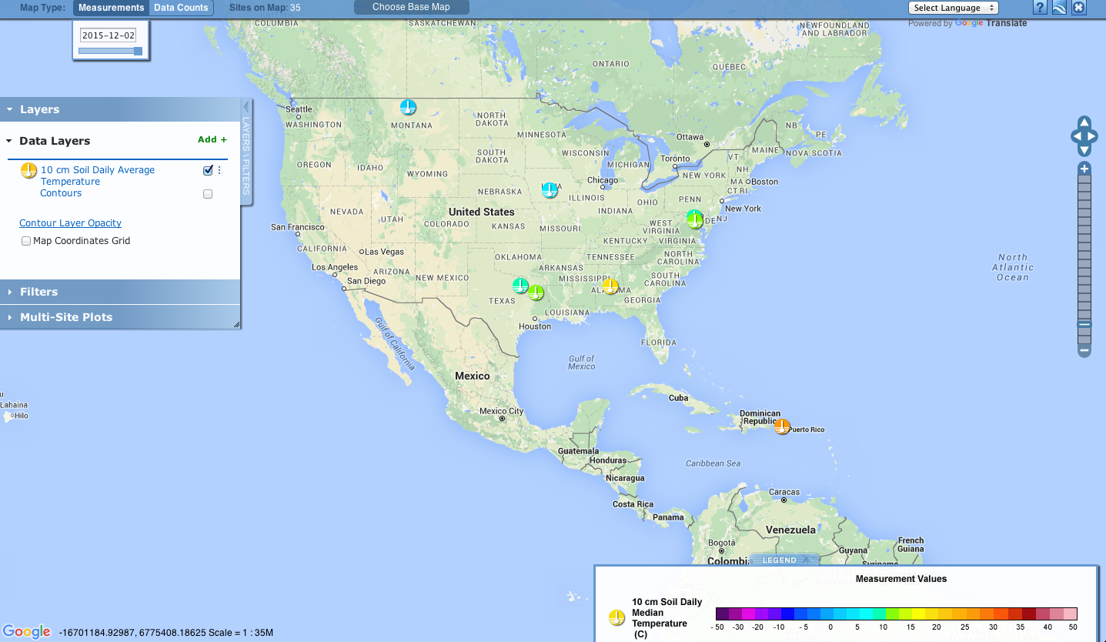
Visualización de datos de temperatura del suelo –10 cm (Cont’d)
A. ¿Por qué medir la temperatura del suelo?
B. ¿Cuándo y dónde medir la temperatura del suelo?
C. Preparándose para medir la temperatura del suelo.
D. ¿Cómo medir la temperatura del suelo?
E. ¿Cómo reportar los datos a GLOBE?
F. Visualización de los datos de temperatura del suelo.
Datos del 2 de diciembre del 2015 de América del Norte

Slide 34

Envíenos sus comentarios sobre este módulo. ¡Este es un proyecto de la comunidad y agradecemos sus comentarios, sugerencias y ediciones! Comente aquí: eTraining Comentarios ¿Preguntas después de revisar este módulo? Póngase en contacto con GLOBE: help@globe.gov
A. ¿Por qué medir la temperatura del suelo?
B. ¿Cuándo y dónde medir la temperatura del suelo?
C. Preparándose para medir la temperatura del suelo.
D. ¿Cómo medir la temperatura del suelo?
E. ¿Cómo reportar los datos a GLOBE?
F. Visualización de los datos de temperatura del suelo.
Créditos
Diapositivas: Izolda Trachtenberg, Dixon Butler, Russanne Low
Fotos: Izolda Trachtenberg
Portada: Jenn Glaser, ScribeArts
Más Información:
The GLOBE Program
NASA Earth Science
NASA Global Climate Change: Vital Signs of the Planet
The GLOBE Program is sponsored by these organizations:
Version 3/6/20. If you edit and modify this slide set for use for educational purposes, please note “modified by (and your name and date) “ on this page. Thank you.

Slide 35




A. ¿Por qué medir la temperatura del suelo?
B. ¿Cuándo y dónde medir la temperatura del suelo?
C. Preparándose para medir la temperatura del suelo.
D. ¿Cómo medir la temperatura del suelo?
E. ¿Cómo reportar los datos a GLOBE?
F. Visualización de los datos de temperatura del suelo.
Traducción al español
Oficina Regional Para América Latina Y El Caribe
Para más información contáctese con:
  lac_rco@educ.austral.edu.ar
  globelac.communications@educ.austral.edu.ar
Redes sociales
    @globe_lac
    GLOBE Latinoamérica y Caribe

